Slide 1
Scuola di Specializzazione in Anestesia Rianimazione, Terapia Intensiva e del Dolore
Direttore: Prof. Tommaso Tonetti
Dipartimento di Scienze Mediche e Chirurgiche

Slide 3
Scuola

Slide 4
Scuola
La Scuola di Specializzazione in Anestesia Rianimazione, Terapia Intensiva e del Dolore ha l’obiettivo di formare medici specialisti con un background accademico solido e un’adeguata esperienza clinico-diagnostica. Durante i cinque anni di corso vengono affrontate tematiche utili alla formazione di base ma anche innovative ed al passo con la ricerca.
I medici in formazione vengono incentivati a svolgere periodi di formazione all’estero, presso centri di riconosciuta eccellenza per la clinica e la ricerca.
L’impegno attivo in progetti di ricerca e la partecipazione a corsi ed eventi congressuali sono inoltre favoriti e sostenuti.
Trovate ulteriori informazioni sul sito della Scuola: https://spec.unibo.it/anestesiarianimazione/

Slide 5
Valori

Slide 6
Borse di studio e agevolazioni
Libertà di ricerca e formazione: la Scuola promuove lo sviluppo e il progresso della cultura e delle scienze attraverso la ricerca, la formazione, la collaborazione scientifica e culturale con istituzioni italiane ed estere, ispirandosi, per il perseguimento delle proprie finalità istituzionali, a principi di autonomia, responsabilità, laicità e pluralismo, garantendo libertà di ricerca, di insegnamento e di studio.
Ricerca: la Scuola crea le condizioni idonee per la realizzazione dell'attività di ricerca, fornendo ai propri medici in formazione le risorse e gli strumenti necessari allo svolgimento della ricerca scientifica e favorendo la collaborazione scientifica tra soggetti appartenenti alla comunità accademica, facilitando la costituzione di gruppi di ricerca e promuovendo l'interscambio di studiosi con altre Università e istituzioni scientifiche italiane e straniere.
Formazione: la Scuola promuove la preparazione culturale dei medici in formazione e garantisce l'acquisizione di conoscenze, esperienze e metodologie congrue con il titolo di studio che questi intende conseguire.
Valori

Slide 7
Borse di studio e agevolazioni
Diversità ed inclusività: la Scuola valorizza la diversità in tutte le sue forme e sostiene il principio dell’inclusività.
Pari opportunità: la Scuola si impegna a salvaguardare il benessere psico-fisico dei medici in formazione e si adopera nel rimuovere ogni ostacolo all’accesso alle attività didattiche e clinico-diagnostiche per ragioni connesse a: identità di genere, orientamento sessuale, religione, origine etnica o sociale, fragilità fisica o psichica, promuovendo azioni concrete volte a garantire il rispetto ed effettività del principio delle pari opportunità.
Valutazione: la Scuola garantisce una valutazione delle attività dei medici in formazione secondo criteri di qualità, trasparenza e promozione del merito per assicurare il costante miglioramento dei propri livelli qualitativi.
Internazionalizzazione: la Scuola promuove e sostiene il processo di internazionalizzazione attraverso periodi formativi all’estero, programmi integrati di studio, iniziative di cooperazione interuniversitaria. Collabora con organismi nazionali e internazionali per la definizione e la realizzazione di programmi di cooperazione scientifica e di formazione.
Valori

Slide 8
Struttura della rete formativa

Slide 9
Struttura della rete formativa
Nell’arco dei 5 anni di corso, i medici in formazione ruotano in tutte le strutture della rete formativa:
IRCCS AOU Bologna – Policlinico di Sant’Orsola:
6 U.O. di Anestesia-Rianimazione (comprese Cardio e Pediatrica)
AUSL Bologna – Ospedale Maggiore e Ospedale di Bentivoglio:
4 U.O. di Anestesia-Rianimazione (compresa Emergenza/118)
IRCCS Istituto delle Scienze Neurologiche – Ospedale Bellaria
1 U.O. di Anestesia-Rianimazione
IRCCS Istituto Ortopedico Rizzoli
1 U.O. di Anestesia-Rianimazione
AUSL Romagna – Ospedali di Cesena, Ravenna e Rimini
3 U.O. di Anestesia-Rianimazione + 1 U.O. di Terapia Antalgica + 1 U.O. di Emergenza/118
AUSL Imola – Ospedale di Imola
1 U.O. di Anestesia-Rianimazione
Centro Iperbarico di Granarolo

Slide 10
Didattica frontale

Slide 11
Didattica frontale
I anno: basi dell’anestesiologia (valutazione e gestione rischio, medicina perioperatoria, posizionamento paziente, accessi vascolaria, monitoraggio di base, gestione vie aeree, induzione e mantenimento anestesia generale, analgesia postoperatoria, farmacologia generale) e basi della terapia antalgica
II anno: basi della terapia intensiva (visita e valutazione del paziente critico, fisiopatologia respiratoria e ventilazione meccanica, emogasanalisi, fisiopatologia e monitoraggio cardiovascolare, fisiopatologia neurologica)

Slide 12
Didattica frontale
III anno: anestesiologia specialistica (ginecologia-ostetricia, pediatrica, otorinolaringoiatria, maxillo-facciale, cardiochirurgia, toracica, urologia) e terapia antalgica avanzata
IV anno: terapia intensiva specialistica (neurologica/neurochirurgica, cardiochirurgica, traumatologica, centro ustioni), medicina iperbarica
V anno: terapia intensiva avanzata (arresto cardiaco, trattamenti extracorporei, end-of-life, morte encefalica, donazione d’organi)

Slide 13
Attività professionaliz-zante
Struttura della rete formativa
Erasmus+
Il programma Erasmus+ ti permette di trascorrere parte del tuo percorso universitario, da tre a dodici mesi, in un altro paese europeo.
Overseas Overseas ti offre la possibilità di trascorre un periodo di studio in università di quattro continenti.
Tirocini all’estero
Tutte le opportunità per svolgere il tirocinio curriculare o post laurea all’estero
Trovi le informazioni sul sito del corso di studio

Slide 14
Attività professionaliz-zante
I anno: Competenze anestesiologiche di base in chirurgia non specialistica e terapia del dolore
II anno: Competenze intensivologiche in terapia intensiva post-operatoria e polivalente
III anno: Competenze anestesiologiche avanzate in chirurgia specialistica
IV anno: Competenze intensivologiche e rianimatorie in terapia intensiva specialistica; emergenza territoriale
V anno: Competenze avanzate da senior resident in anestesia, terapia intensiva e del dolore; progetto di ricerca tesi ed eventuale formazione extra-rete

Slide 15
Gruppo simulazione

Slide 16
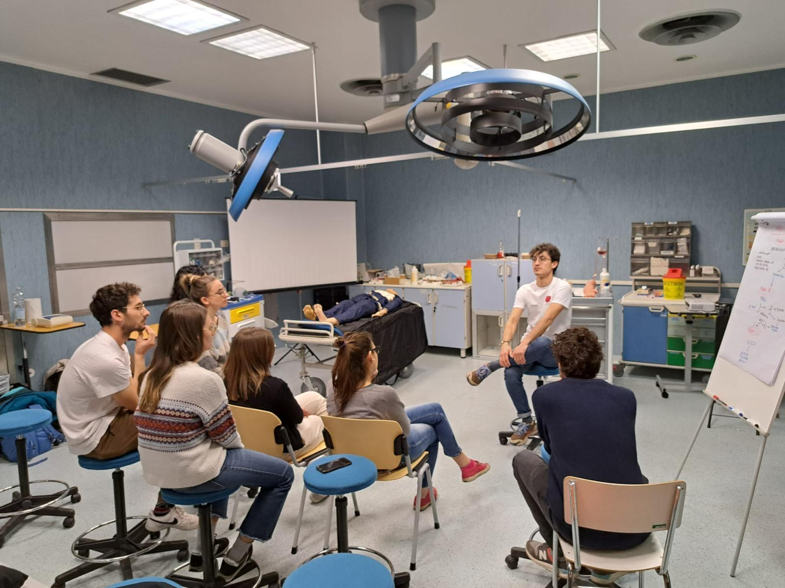
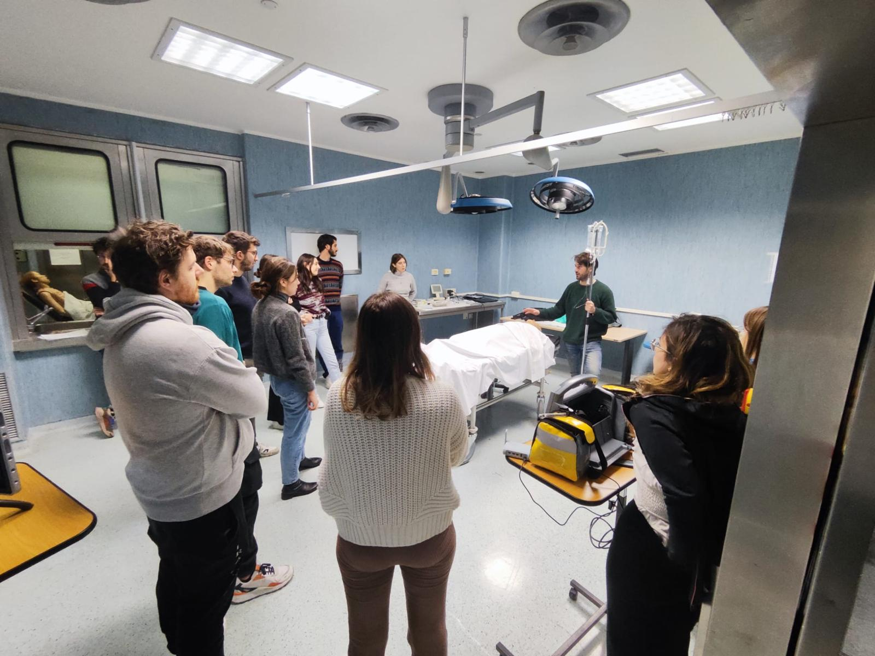
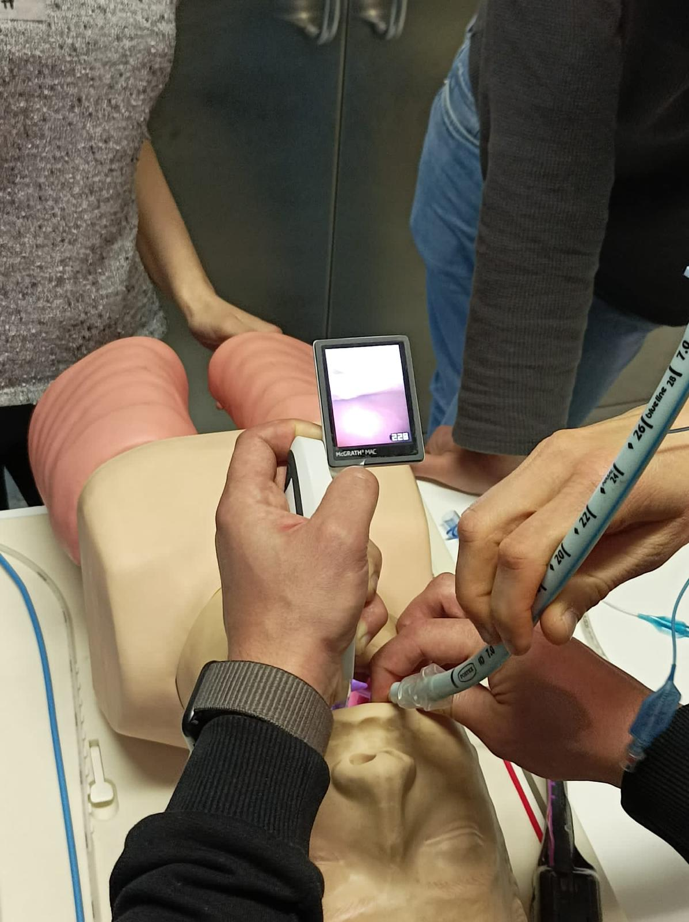
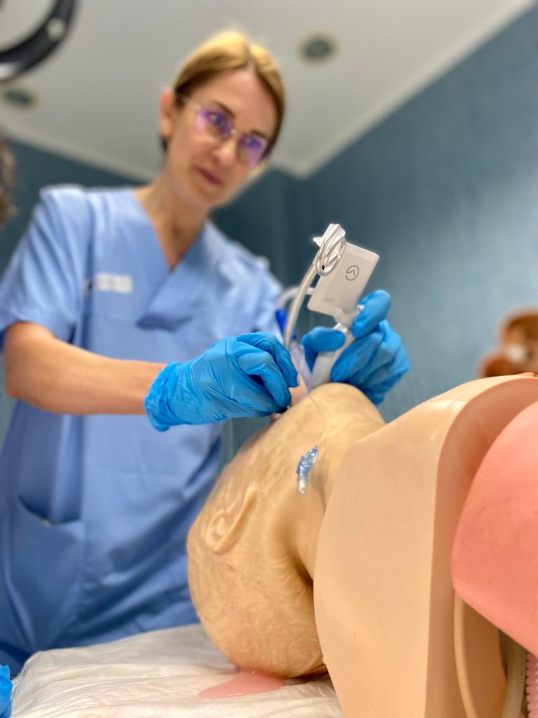
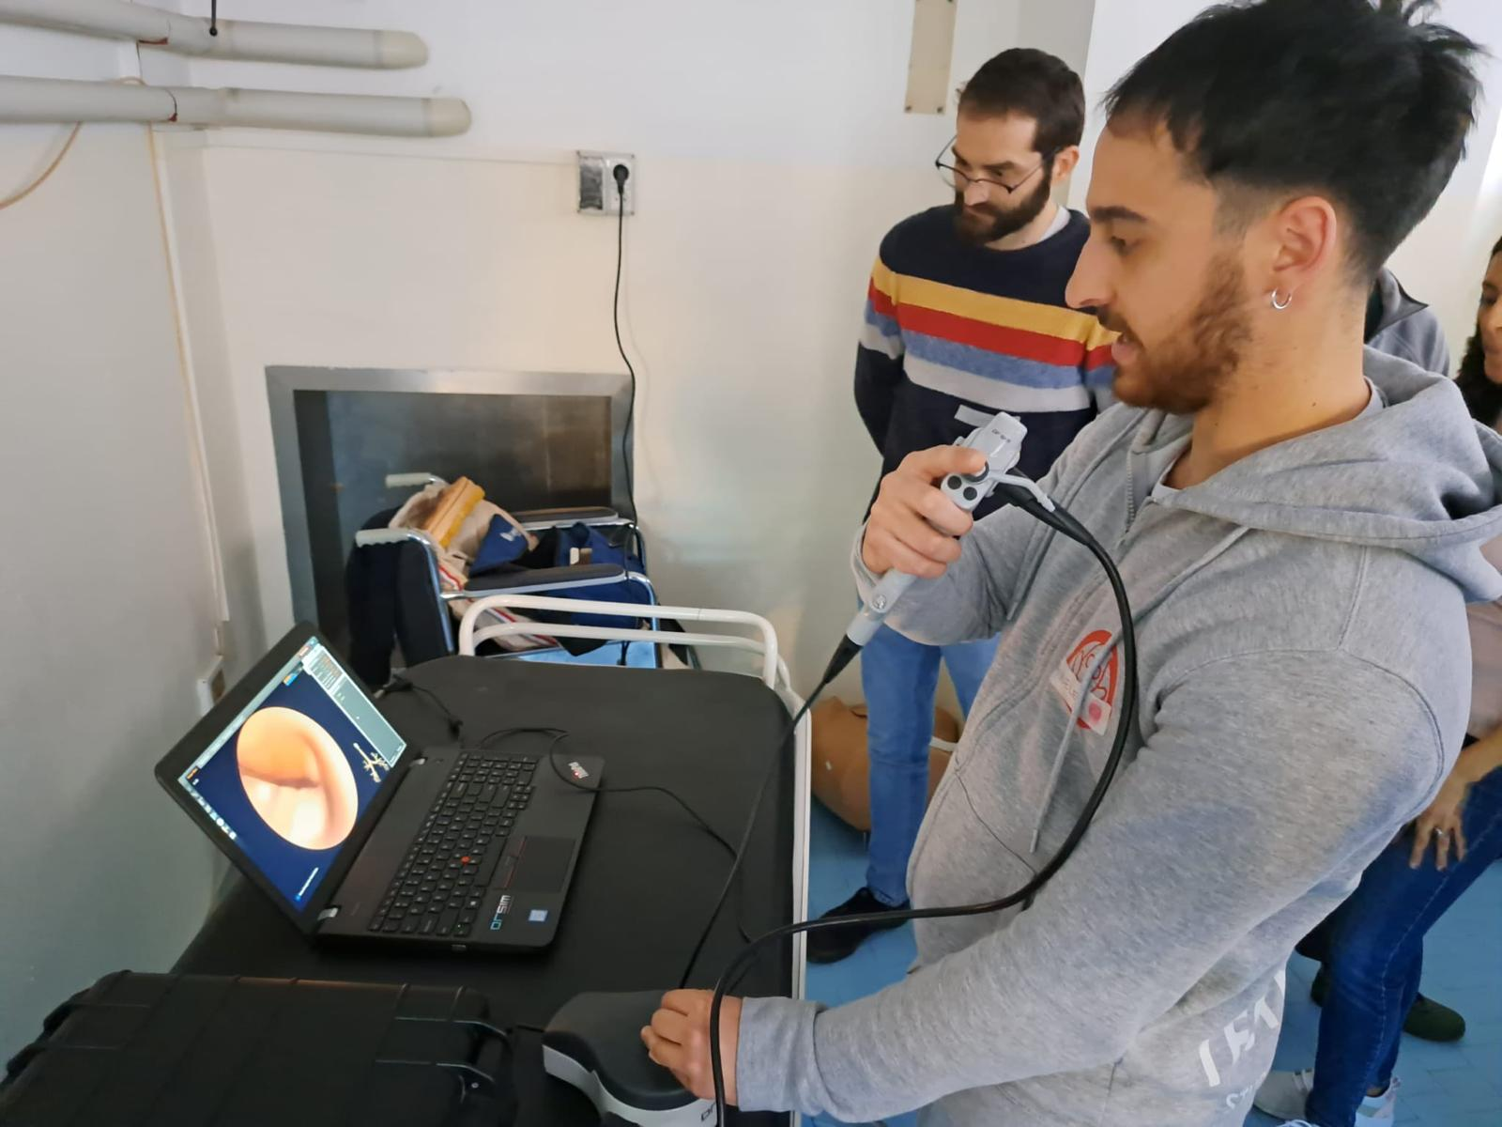
Gruppo simulazione

Slide 17
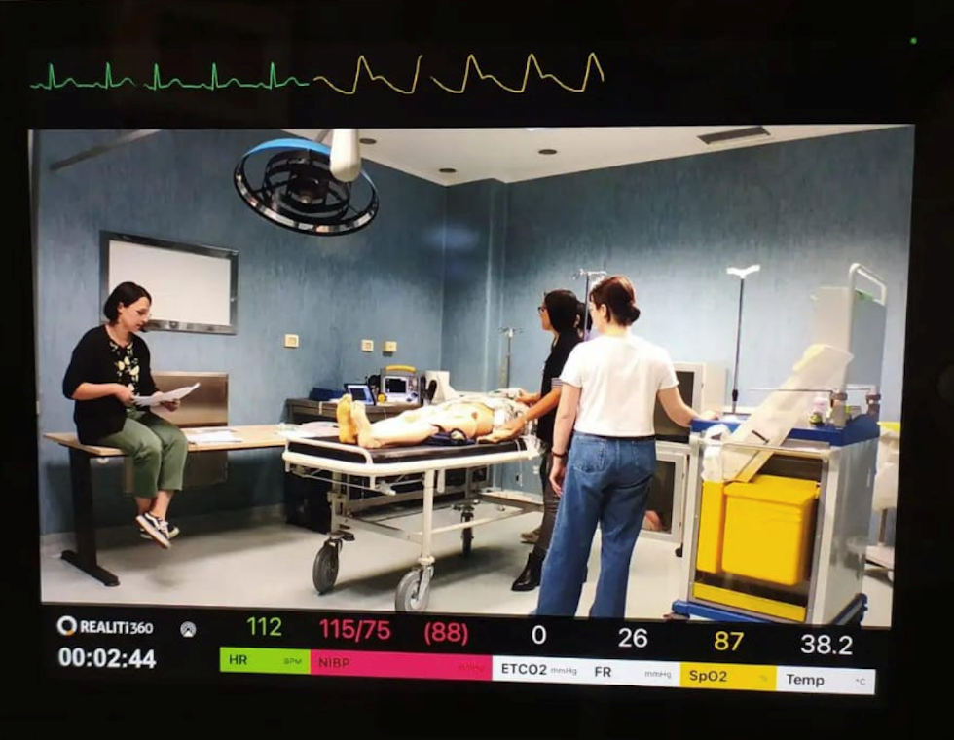
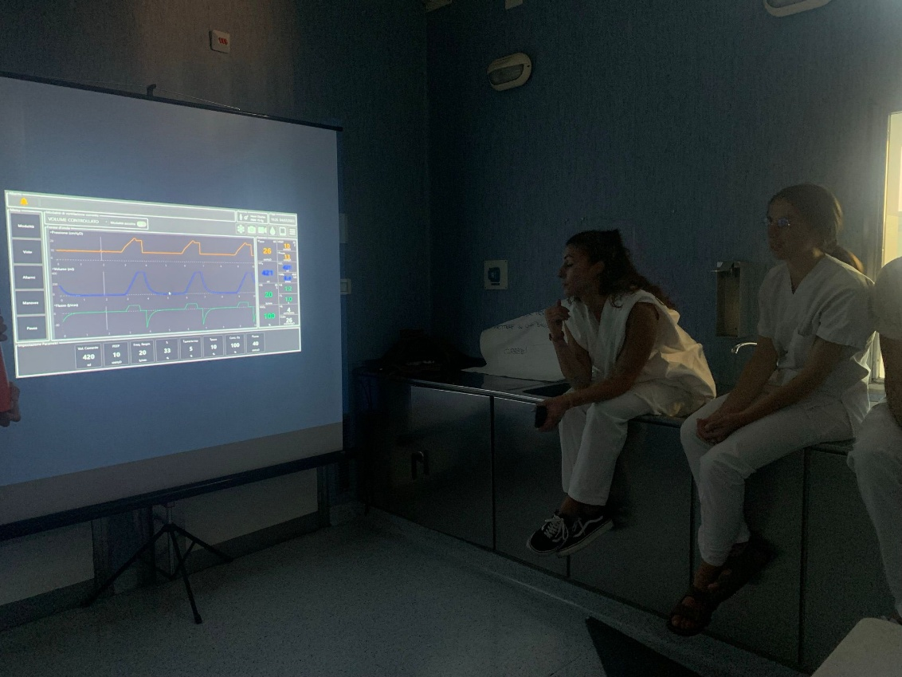
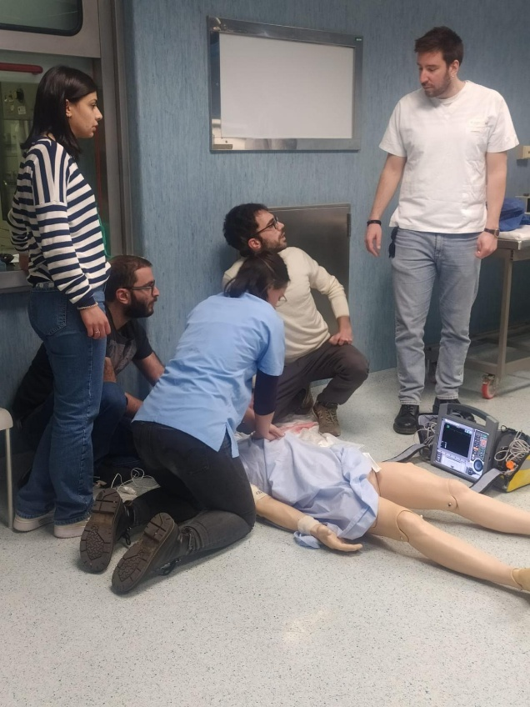
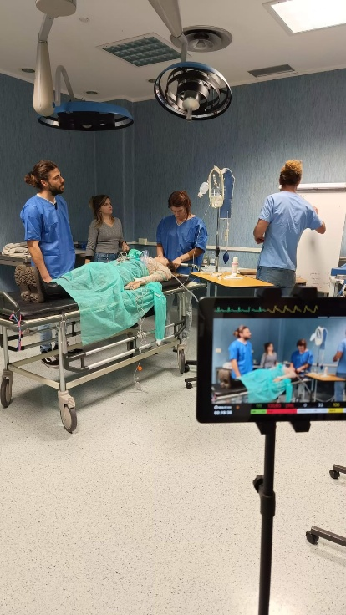
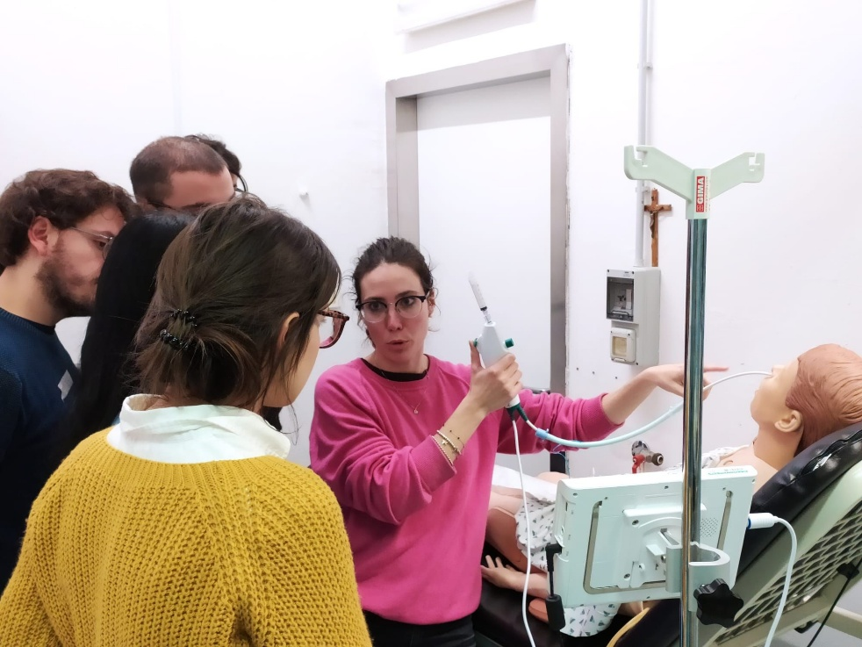
Gruppo simulazione

Slide 18
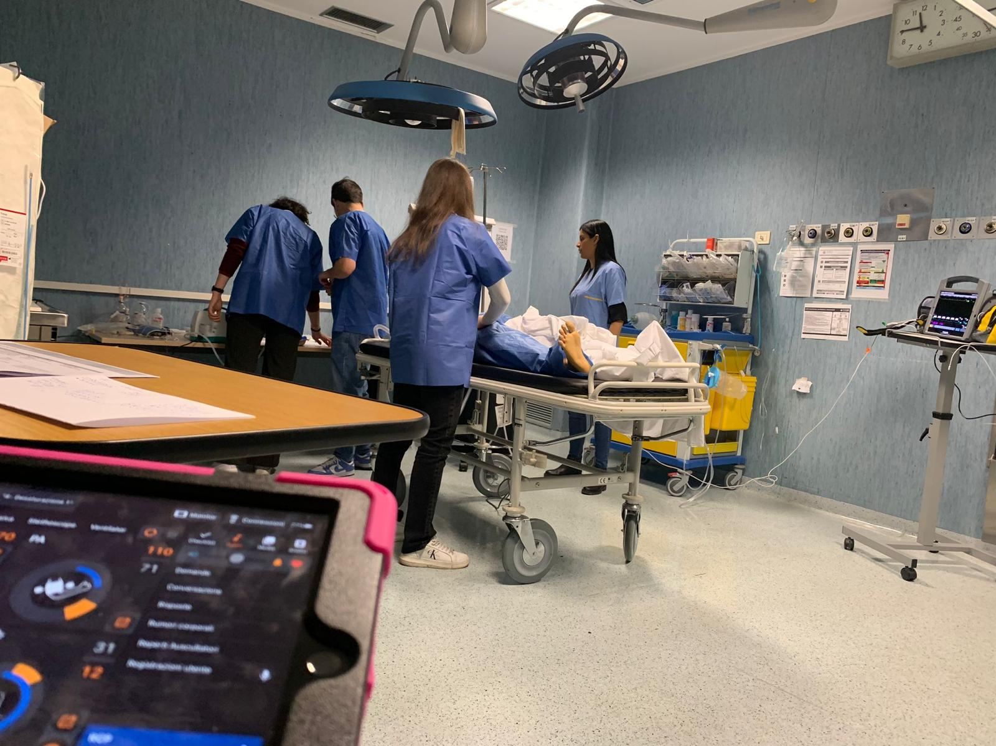
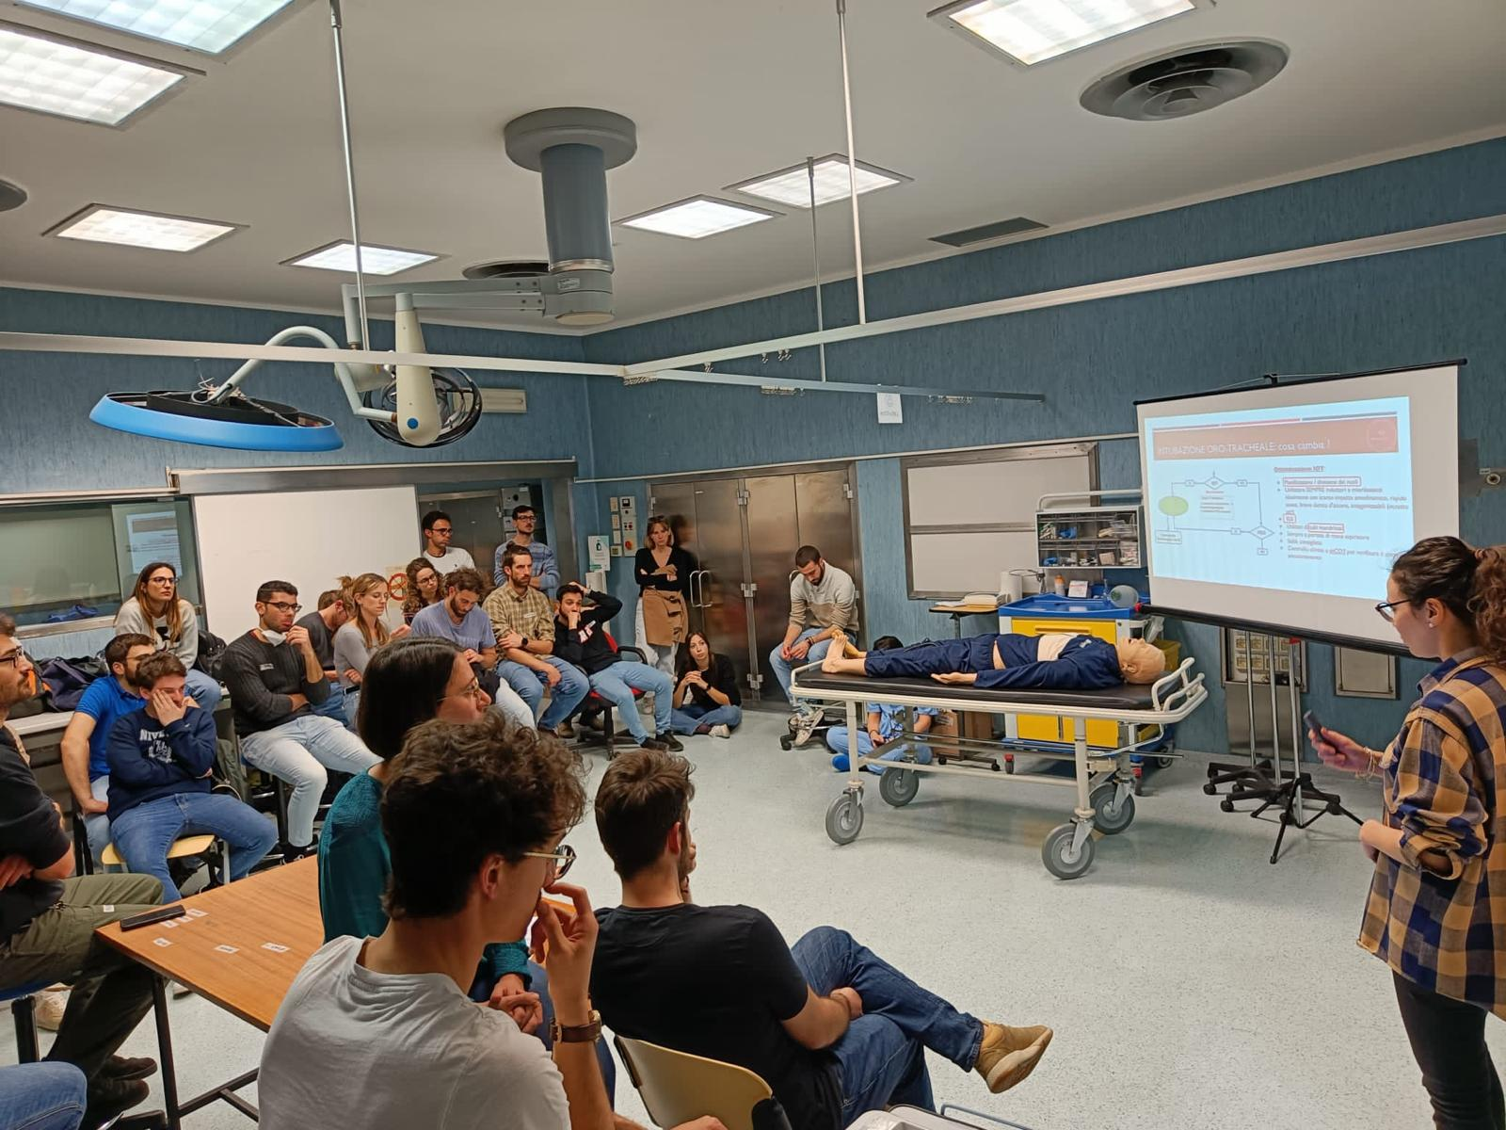
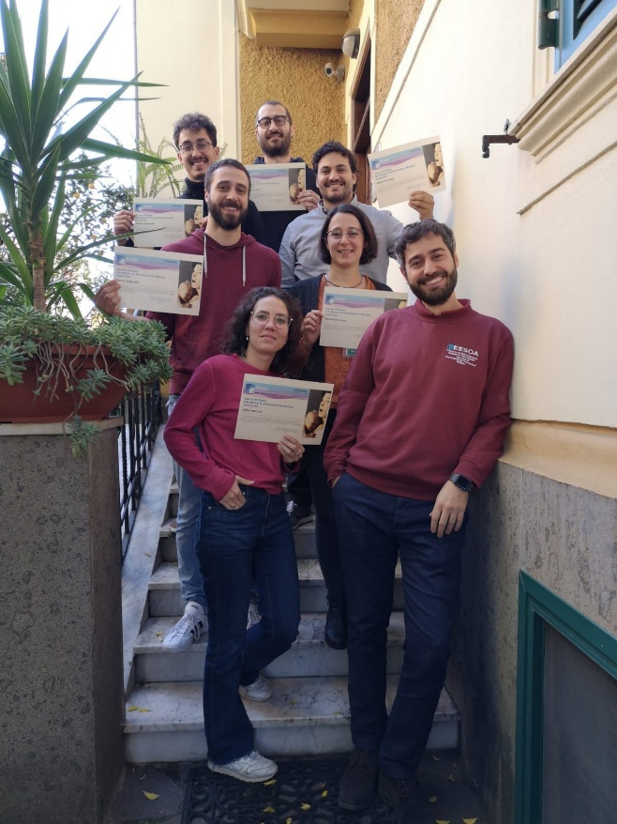
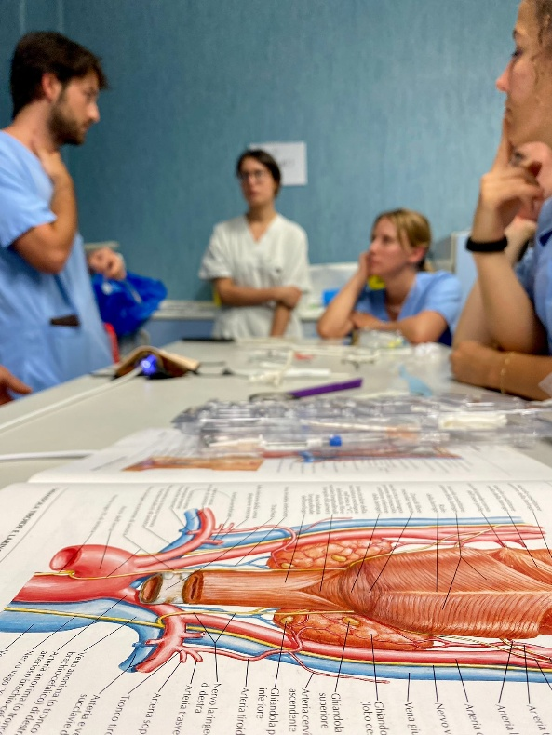
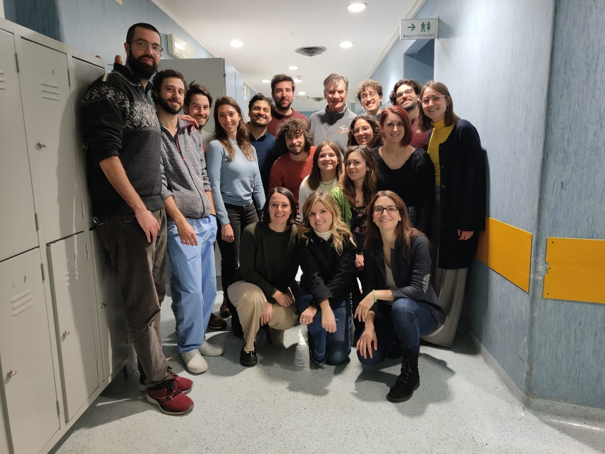
Gruppo simulazione

Slide 19
Gruppo simulazione

Slide 20
Corsi e congressi

Slide 21
Corsi e congressi
La Scuola favorisce e sostiene economicamente (nei limiti dei fondi disponibili) i medici in formazione nella partecipazione a corsi e congressi di livello nazionale ed internazionale.
In particolare, la Scuola fornisce l’iscrizione ai seguenti corsi certificati:
ALS (III anno)
EPALS (IV anno)
ATLS (V anno)
Inoltre la Scuola garantisce l’importo di circa 100€/MFS/anno per il rimborso di spese correlate alla partecipazione a congressi nazionali o internazionali

Slide 22
Internazionaliz-zazione

Slide 23
Internazionaliz-zazione
I medici in formazione vengono incentivati a svolgere periodi di formazione all’estero, presso centri di riconosciuta eccellenza per la clinica e la ricerca.
Attualmente sono in corso collaborazioni con i seguenti centri:
University of Toronto, Toronto General Hospital – Toronto, Canada
University of Göttingen Medical Center – Göttingen, Germania
Hôpital Universitaire Pitié Salpêtrière – Paris, France
SAMU de Paris – Paris, France
Hôpital Erasme – Bruxelles, Belgique
King’s College – London, UK
Emergency ONLUS
SFUCHAS College – Ifakara, Tanzania

Slide 24
Tommaso Tonetti
Scuola di Specializzazione in Anestesia Rianimazione, Terapia Intensiva e del Dolore
tommaso.tonetti@unibo.it
spec.unibo.it/anestesiarianimazione

